Slide 1
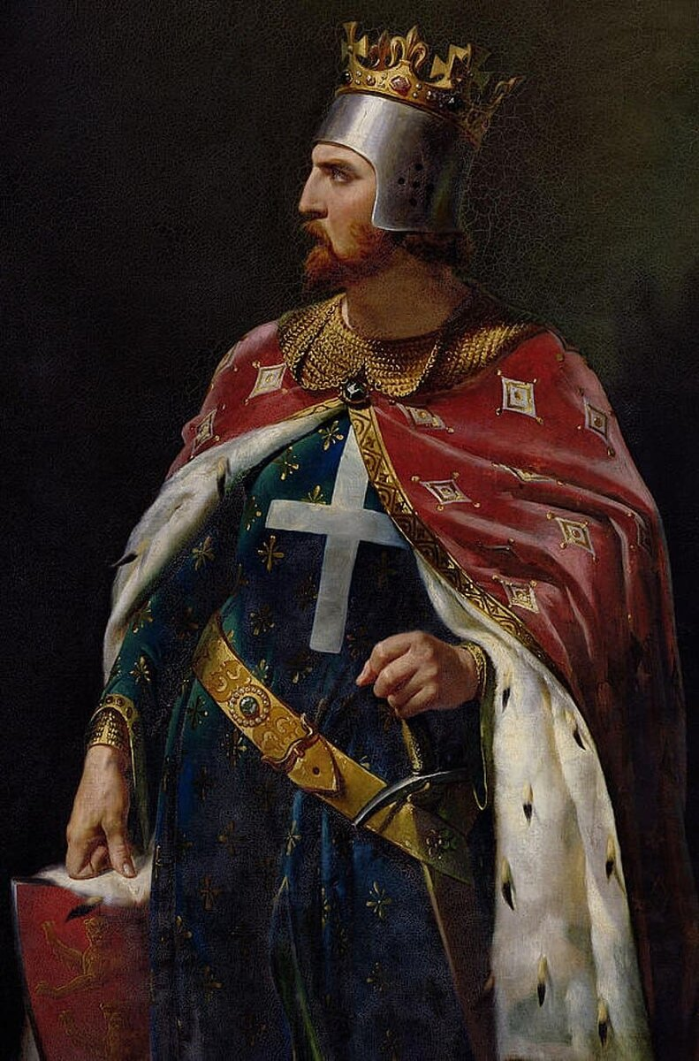
Крестовые походы
6 класс

Slide 2
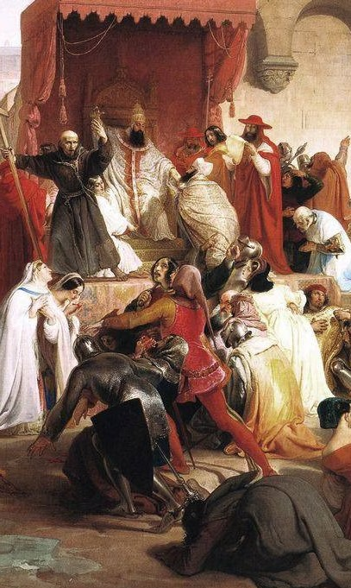
Призыв к крестовому походу
В 1095 году римский папа Урбан II произнес речь в Клермоне, в которой призвал людей освободить Святую землю от «неверных».
Он указал на разорение Гроба Господня и преследования верующих, что вызвало бурное воодушевление среди присутствующих.
Многие из них решили участвовать в походе и нашили кресты на свою одежду, показывая свою готовность.

Slide 3
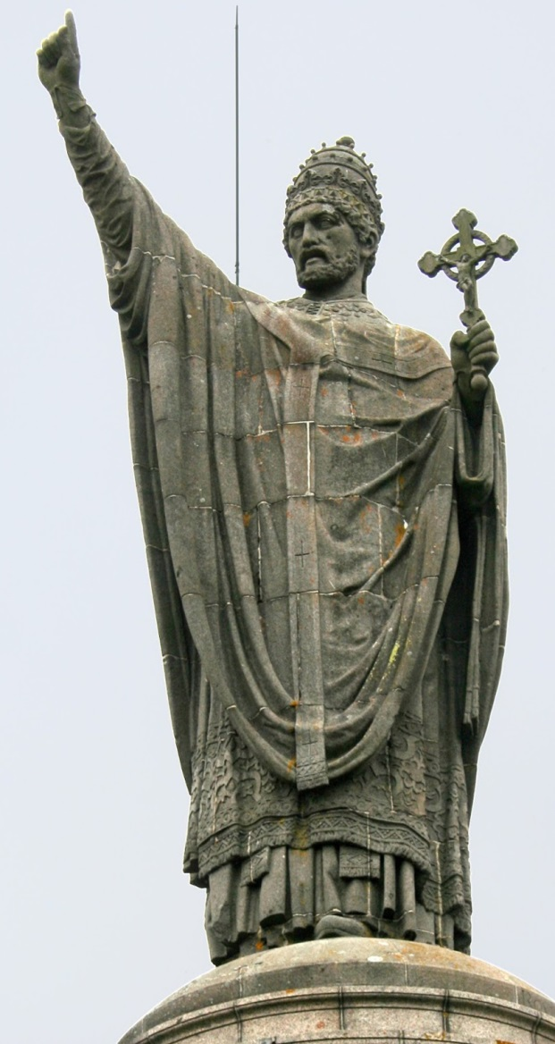
1. В Палестину!
Крестовые походы – военные походы западных феодалов на Восток, с целью освобождения Иерусалима и распространения христианства.
Крестоносцы – участники походов.
1096– 1272 гг. – эпоха Крестовых походов.
Папа Урбан II (?– 1099 гг.)

Slide 4
Причины Крестовых походов
Рост населения Европы.
Короли желали получить новые земли и новых подданных.
Желание католической Церкви распространить свое влияние на востоке и юго-востоке.
Трудности наследования земель для младших сыновей феодалов.

Slide 5
Повод:
В 1071 году Иерусалим был захвачен турками-сельджуками и был прекращен доступ к Святым местам.
Обращение Византийского императора Алексея I Комнина к папе с просьбой о помощи.

Slide 6
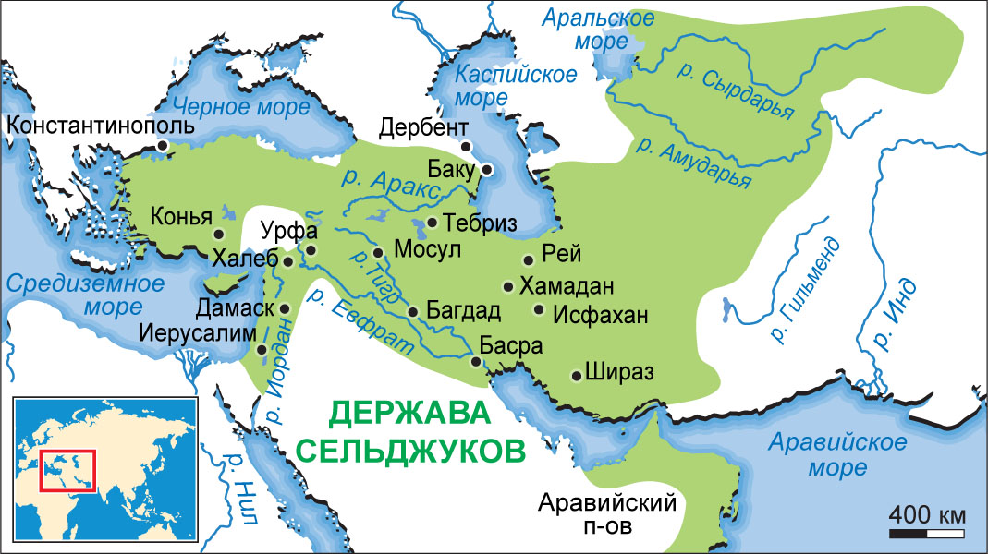
Турки-сельджуки захватили Иерусалим и весь Ближний Восток

Slide 7
Даты
1096-1291 – Крестовые походы
1099 – Взятие Иерусалима
1204 – Четвёртый поход. Взятие Константинополя.

Slide 8
Всего было совершено 8 походов:
Первый – 1096-1099 гг.
Третий – 1189-1192 гг.
Четвертый – 1202-1204 гг.
Поход детей – 1212 г.
Восьмой – 1270 год.

Slide 9
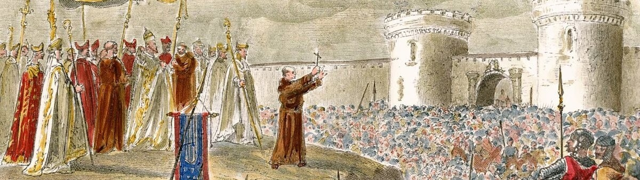
Среди тех, кто отправился в крестовый поход, были не только знатные феодалы, но и безземельные рыцари, а также простые люди.
Состав крестоносцев
Одни стремились к славе и богатству, другие надеялись получить новые земли, а третьи искали свободу.
Однако, несмотря на разные мотивы, всех объединяло общее желание спасти Святую землю.

Slide 10
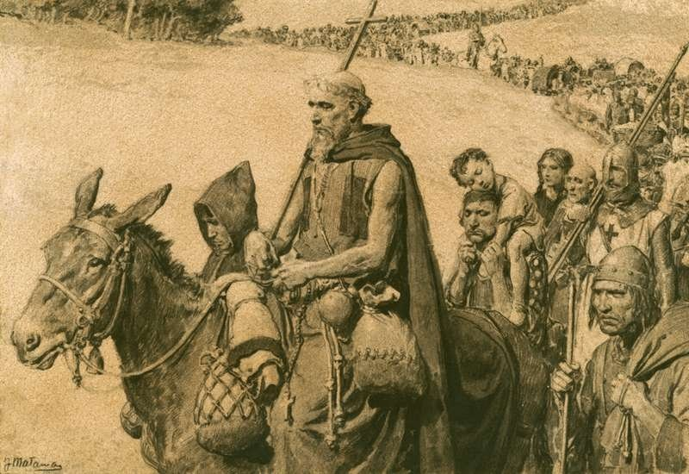
2. Первый крестовый поход 1096- 1099 гг.
1096- 1099 гг. – первый крестовый поход.
Весной 1096 г. – начался поход бедноты.
Охарактеризуйте поход:
- численность участников?
- как были подготовлены?
- результаты похода?
Первый крестовый поход
Поход бедноты
Поход феодалов
Поход бедноты

Slide 11
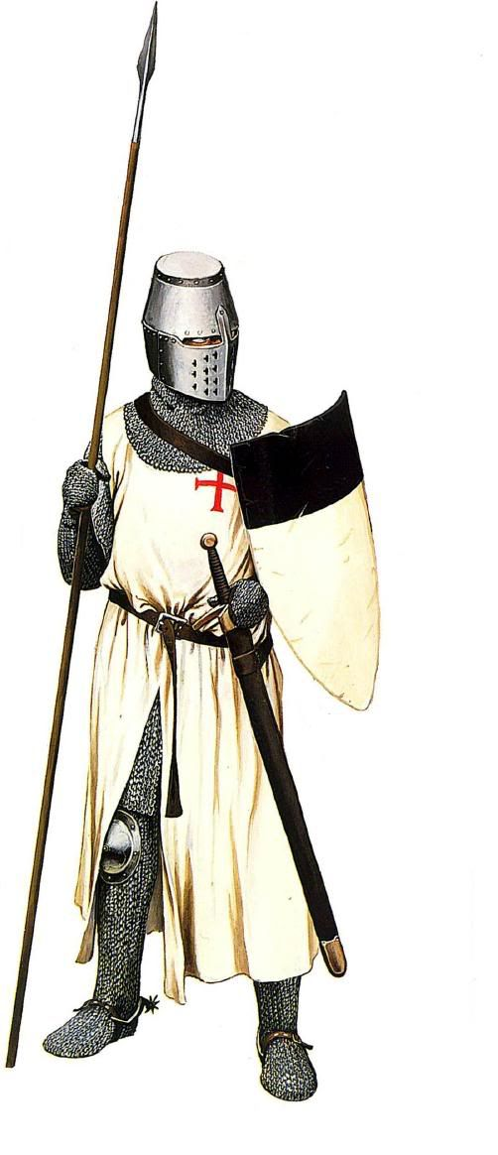
2. Первый крестовый поход 1096- 1099 гг.
Осенью 1096 г. – начался поход феодалов.
Охарактеризуйте поход:
- какие страны участвовали?
- как были подготовлены?
- результаты похода?
ИТОГ:
1099 г. – крестоносцы захватили Иерусалим.
2
1
3
5
4
Рыцарь- крестоносец, XIII век

Slide 12
Значение Первого крестового похода
Показал насколько влиятельной силой стала католическая церковь.
Переместил огромную массу людей из Европы на Ближний Восток.
Усиление феодального гнета местного населения на Востоке.
На Востоке возникли новые христианские государства, европейцы захватили новые владения в Сирии и Палестине.

Slide 13
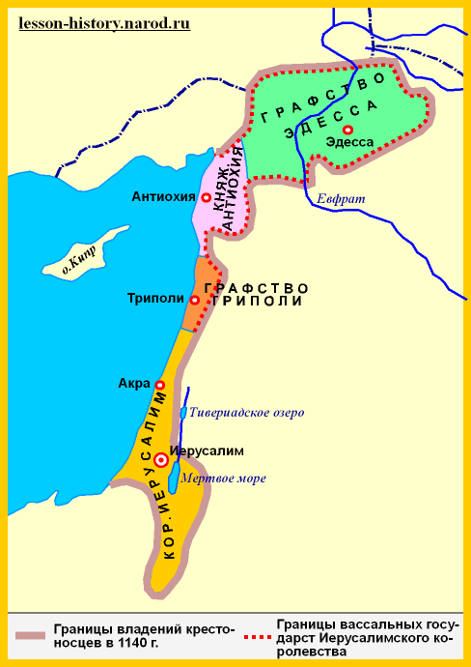

Slide 14
Причины непрочности государств крестоносцев:
вместе с феодальными отношениями сюда неизбежно переносились феодальная раздробленность и междоусобицы;
удобных для обработки земель здесь было немного, а следовательно желающих за них бороться становилось меньше;
покоренные местные жители оставались мусульманами, что приводило к двойной ненависти и борьбе.

Slide 15
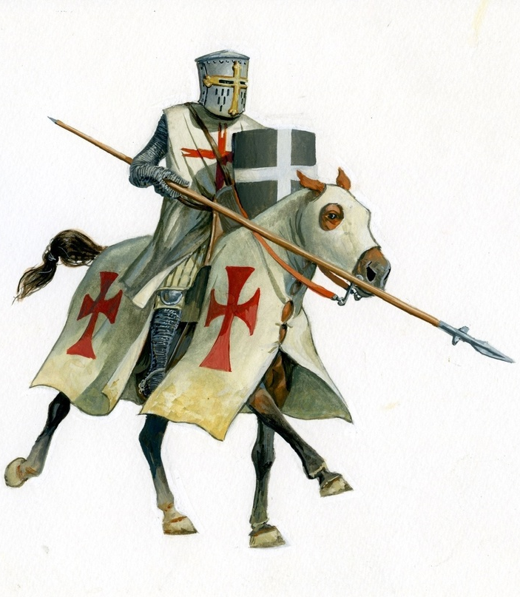
3. Духовно-рыцарские ордены
Духовно-рыцарский орден – организация воинов-рыцарей, давших монашеские обеты (клятвы).
- Тамплиеры (храмовники)
- Госпитальеры
- Тевтонский орден
3
1
2
4
Рыцарь ордена Тамплиеров, XIII век

Slide 16
Три основных рыцарских ордена
Тамплиеры | Госпитальеры | Тевтонцы
Орден рыцарей храма («тампль» - храм) – «храмовники». Создан в1118-1119 гг. Резиденция в Иерусалиме. Символ – белый плащ с красным восьмиконечным крестом. Орден поддерживал еретиков-альбигойцев. Занимались ростовщичеством и торговлей. В 1314 году магистр ордена де Моле сожжен на костре, а орден прекратил своё существование. | Орден всадников госпиталя святого Иоанна Иерусалимского – иониты. Создан в XI веке в Иерусалиме. Основан госпиталь купцом Мауро. Символ – белый восьмиконечный крест на черной мантии, позднее – на красном плаще. Позже поселились на острове Родос (родосские рыцари), затем на острове Мальта (мальтийские рыцари). Мальтийский орден существует поныне. Резиденция в Риме. | Орден дома святой Марии Тевтонской. («тевтонец» – немец) Создан в XII веке в Иерусалиме. Основан госпиталь немецкоязычных паломников. Символ – белый плащ с черным крестом. В XIII веке объединился с Ливонским орденом. Разбиты в битве при Грюнвальде в 1410 году. От них фашисты позаимствовали крест. В Германии Тевтонский орден существует до сих пор.

Slide 17
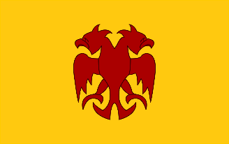
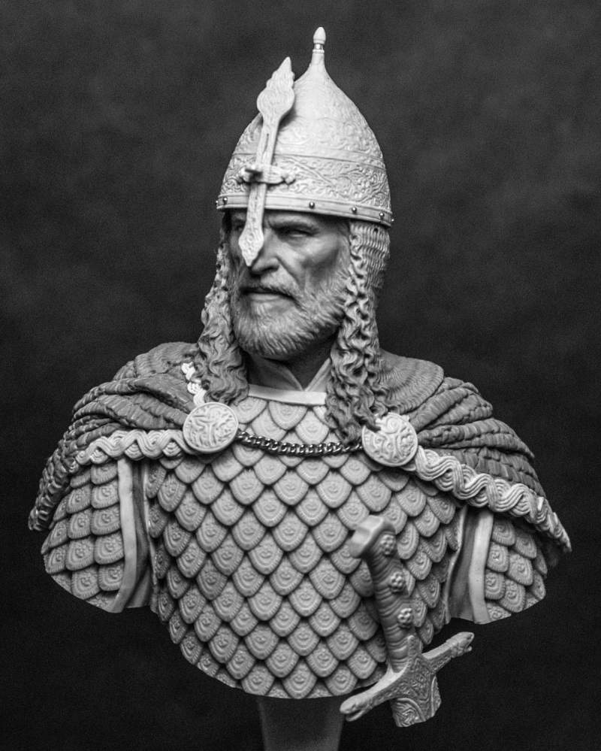
4. Третий крестовый поход 1189- 1192 гг.
В конце XII в. мусульмане создали сильное государство на Востоке – Египетский султанат (входили Египет, Месопотамия и Сирия).
1187 г. – Салах ад-Дин (Саладин) захватил Иерусалим.
Салах ад-Дин или Саладин (1174- 1193 гг.) – султан Египта

Slide 18
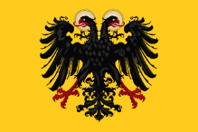
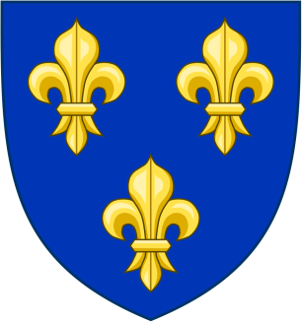
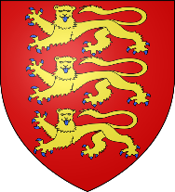
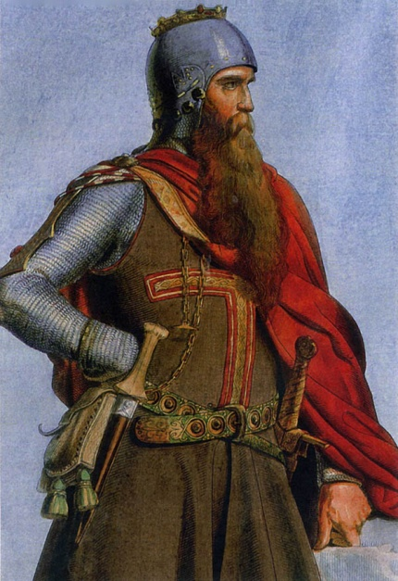
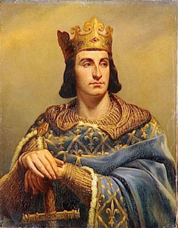
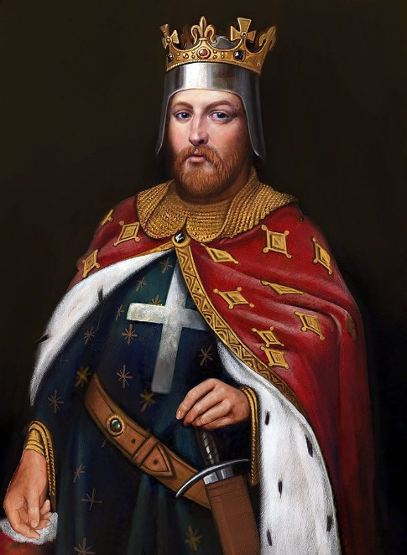
4. Третий крестовый поход 1189- 1192 гг.
1189- 1192 гг. – третий крестовый поход.
Причины:
- стремление
вернуть Иерусалим.
Каковы были итоги третьего похода?
Фридрих I Барбаросса – император Священной Римской империи
Филипп II Август – король Франции
Ричард I Львиное Сердце – король Англии

Slide 19
Причины поражения Третьего крестового похода:
смерть Фридриха Барбароссы;
ссора Филиппа II и Ричарда Львиное Сердце, уход Филиппа в разгар сражения;
недостаточно сил;
нет единого плана похода;
крепли силы мусульман;
нет единства среди государств крестоносцев в Восточном Средиземноморье;
огромные жертвы и трудности походов, уже нет столько желающих.

Slide 20
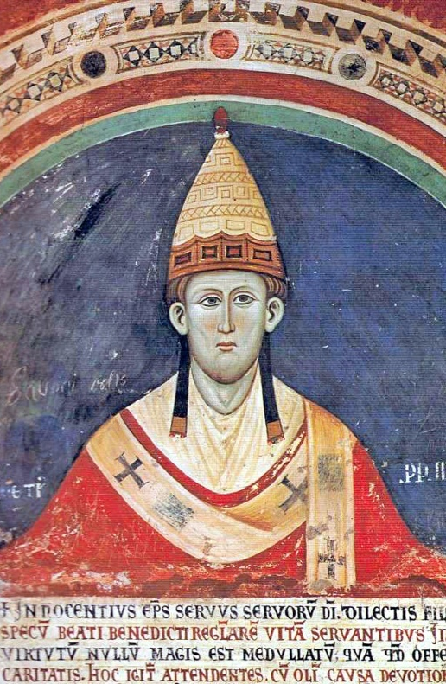
5. Четвертый крестовый поход 1202- 1204 гг.
1202- 1204 гг. – четвертый крестовый поход.
Причины:
- договор крестоносцев с Венецией о переправе и о войне против Византии
1204 г. – крестоносцы захватили Константинополь.
Итоги похода:
- образование Латинской империи (до 1261 г.);
- ослабление Византии.
Папа Иннокентий III (1198-1216 гг.)

Slide 21
Четвертый крестовый поход (1202-1204 гг.) –
организовал папа Иннокентий III
Захват Задара Захват Константинополя погромы и грабеж
Распад Византийской империи
Борьба с христианами
Образование Латинской империи
(до 1261 г.)
Вскрыта грабительская
сущность походов
Утрата религиозной сущности походов

Slide 22
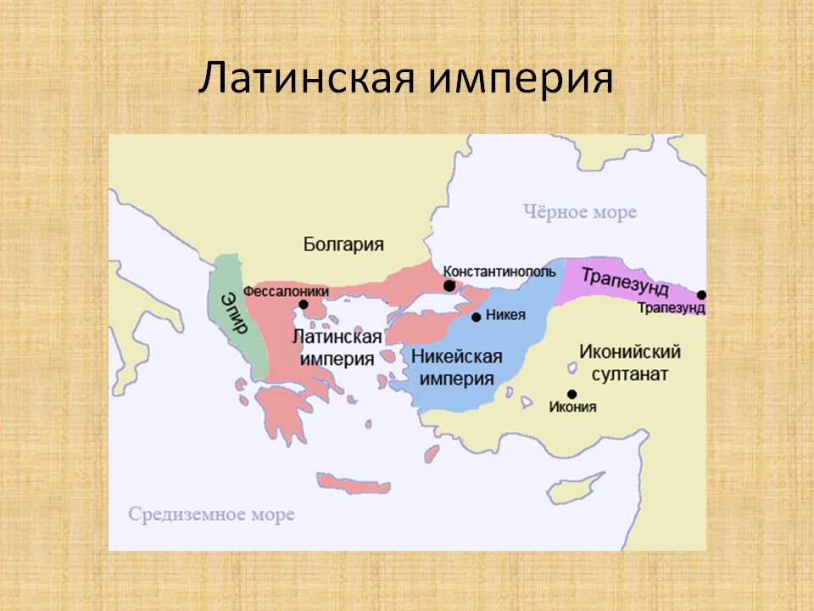

Slide 23
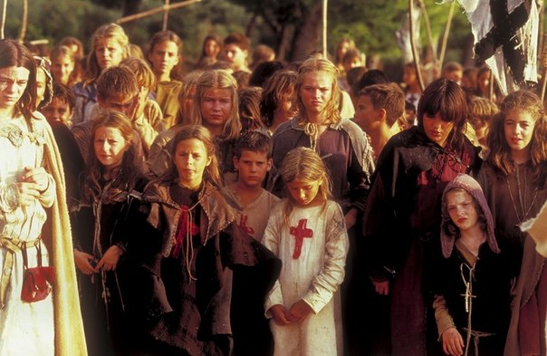
1212 год – Детский крестовый поход
часть детей вернулась домой;
часть умерла от жажды и голода;
часть продана купцами в рабство в Египет.

Slide 24
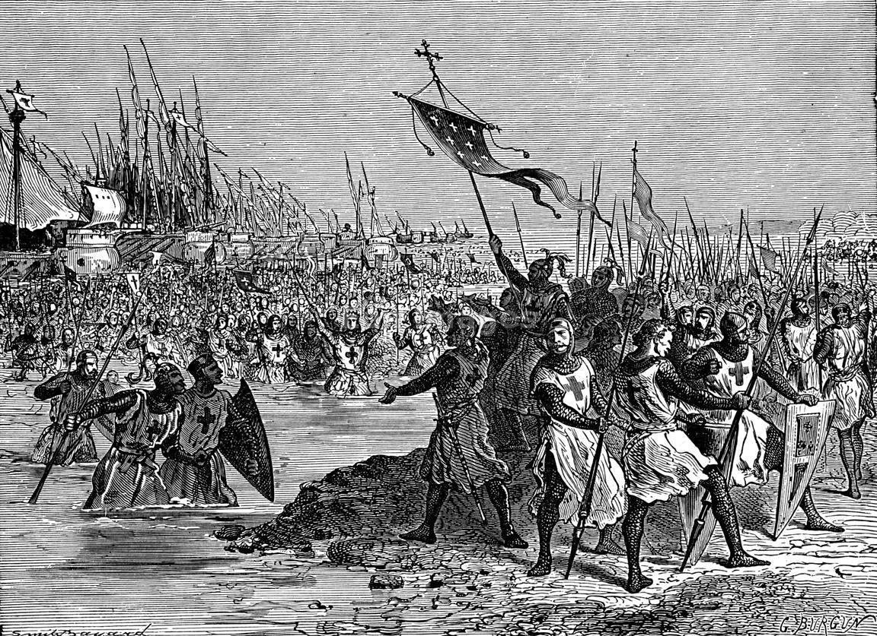
В 1291 году пал последний оплот крестоносцев – крепость Акра.

Slide 25
Крестовые походы
Задание 1. Заполни таблицу ниже на основе материала учебника:
Даты и название Крестового похода | Участники и предводители похода | Результат

Slide 26
Крестовые походы
Задание 1. Проверь себя
Даты и название Крестового похода | Участники и предводители похода | Результат
Первый крестовый поход 1096-1099 гг. | Рыцари Франции, Германии, Италии, крестьяне | Захват Никеи, Эдессы, Антиохии и Иерусалима. Образование Иерусалимского государства
Второй крестовый поход 1147-1149 гг. | Феодалы во главе с королями Франции и Германии | Потеря Эдессы
Третий крестовый поход 1189-1192 гг. | Ричард I Львиное Сердце, Филипп II Август, Фридрих I Барбаросса | Не смогли вернуть Иерусалим под власть христиан. Захватили крепость Акру и о. Кипр
Четвертый крестовый поход 1202-1204 гг. | Феодалы Франции, Италии и Германии | Разорение Византии. Создание Латинской империи

Slide 27

Крестоносцы на Востоке
Задание 2.
Выпиши значения следующих определений: тамплиеры, госпитальеры, духовно-рыцарский орден, тевтонцы.
Вопрос: Какие порядки установили крестоносцы в Святой земле?

Slide 28
Крестоносцы на Востоке
Задание 2. Проверь себя
Выпиши значения следующих определений: тамплиеры, госпитальеры, духовно-рыцарский орден, тевтонцы.
Тамплиеры – это духовно-рыцарский орден, основанный французскими рыцарями после Первого крестового похода в Палестине, на месте, где, согласно легенде, стоял храм Соломона.
Госпитальеры – это духовно-рыцарский орден, основанный в Палестине в начале XII в.
Духовно-рыцарский орден – это военно-монашеская организация западноевропейских рыцарей, созданная католической Церковью в период Крестовых походов для защиты и расширения владений.
Тевтонцы – это духовно-рыцарский орден, основанный в Палестине во время Третьего крестового похода немецкими рыцарями.

Slide 29
6. Конец крестовых походов и их последствия
В 1291 г. крестоносцы потеряли последнюю крепость на Востоке – Акру.
ПОСЛЕДСТВИЯ КРЕСТОВЫХ ПОХОДОВ:
Положительные:
развитие торговли на Средиземном море;
обмен культурами;
основание торговых поселений;
новые виды товаров, еды, оружия;
новые манеры поведения;
новые технологии и медицина.
Отрицательные:
огромные денежные расходы;
огромные жертвы;
разрушение памятников культуры и истории;
чума;
ослабление Византии;
усилилось противостояние между христианами и мусульманами.

Slide 30
Завершение эпохи Крестовых походов
1
2
3
В шестом крестовом походе (1228-1229 гг.) Фридрих II смог договориться с мусульманскими правителями уступить христианам Иерусалим, Назарет и Вифлеем, а также полоску земли, связывающую Иерусалим с морем.
После Седьмого крестового похода (1248-1254 гг.) европейцы к 1291 г. потеряли все восточные владения, кроме о. Кипр.
Пятый крестовый поход (1217-1221 гг.) против Египта закончился неудачей.
4
Крестовые походы стоили тысячи жертв народам стран Востока и самим европейцам, разрушены города и торговые пути.
5
Оживилась торговля на Средиземном море, взаимное проникновение европейской и восточной культур. С Востока в Европу пришли достижения науки, медицины и гигиены.

Slide 31
Последствия крестовых походов
Крестовые походы оказали значительное влияние на культурное взаимодействие между Европой и Востоком.
Европейцы начали заимствовать новые сельскохозяйственные культуры и технологии, такие как ветряные мельницы и методы обработки шелка.
Кроме того, они переняли знания в области медицины и гигиены, а также элементы домашнего комфорта и одежды.
В результате этих походов европейцы утратили все свои восточные владения, за исключением Кипра. Эти войны сопровождались огромными жертвами и привели к разрушению городов и торговых путей.

Slide 32
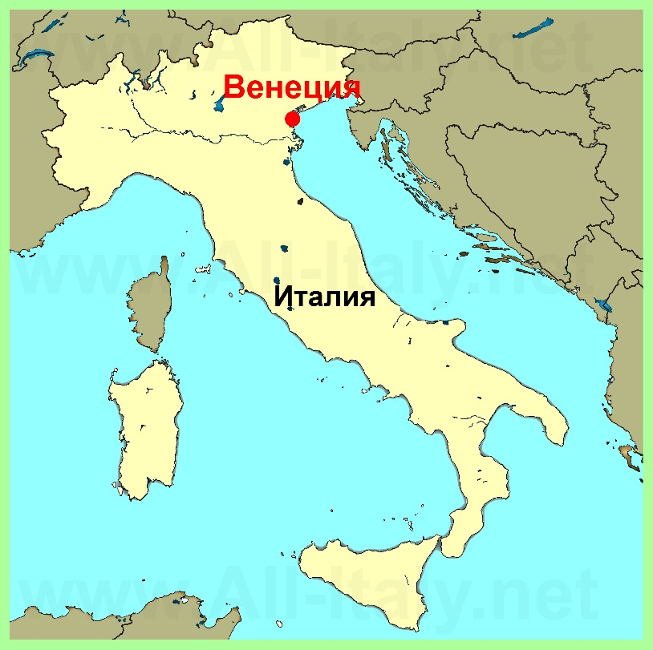
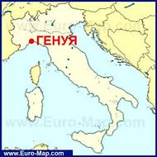
Последствия крестовых походов
оживление торговли между Западом и Востоком;
толчок к развитию европейской торговли, переход контроля над торговлей в Средиземном море к Венеции и Генуе

Slide 33
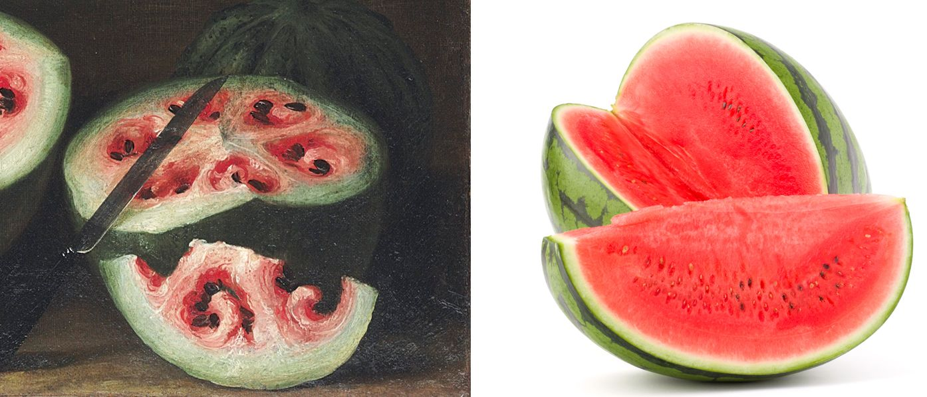
Последствия крестовых походов
с Востока пришли в Европу новые культуры (арбузы, сахарный тростник, гречиха, лимоны, абрикосы, рис);
на Восток распространились ветряные мельницы;

Slide 34
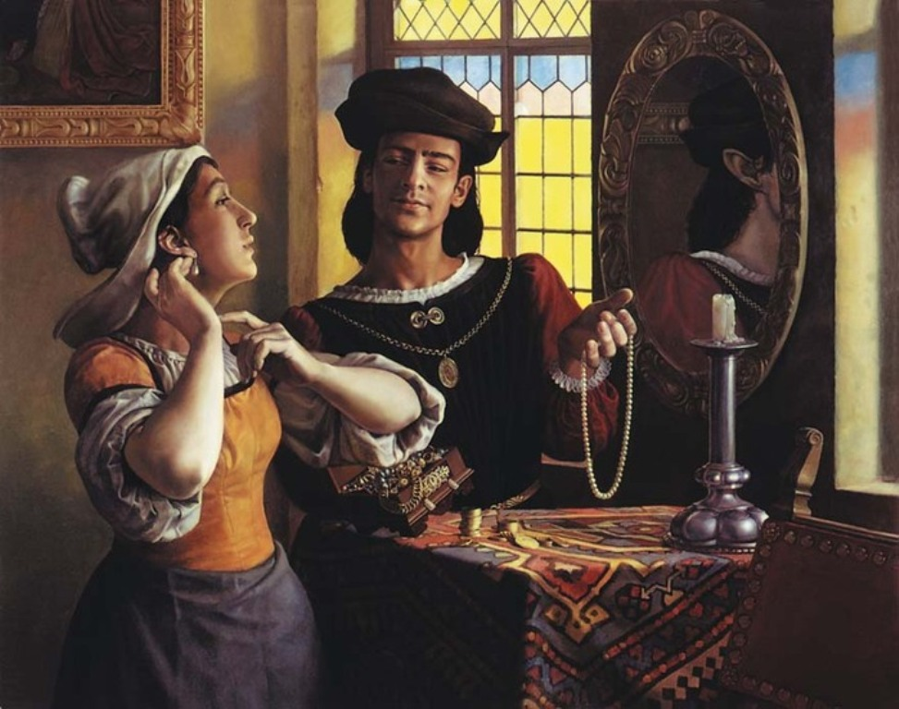
Последствия крестовых походов
европейцы научились изготовлять шёлк, стекло, зеркала;

Slide 35
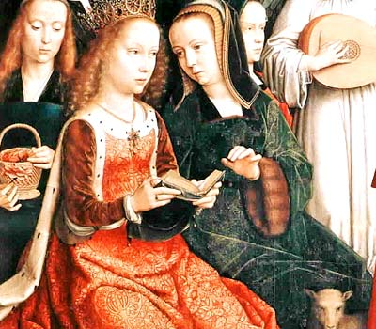
Последствия крестовых походов
произошли изменения в европейском быту (мытье рук, баня, смена одежды);
западные феодалы еще больше потянулись к роскоши в одежде, еде, оружии;
расширились знания людей об окружающем мире.

Slide 36
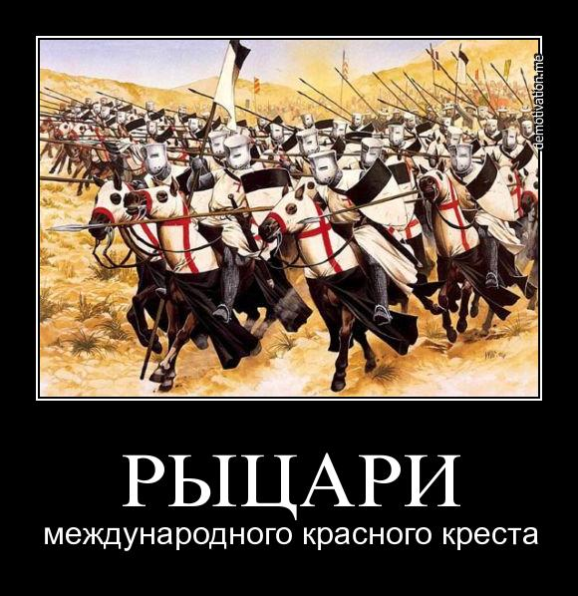
Последствия крестовых походов
бедствия народов Востока;
огромные жертвы с обеих сторон;
уничтожение памятников культуры;

Slide 37
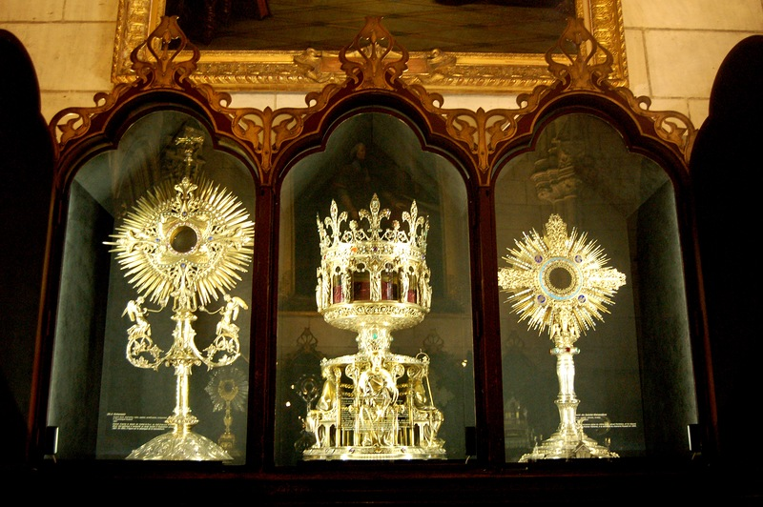
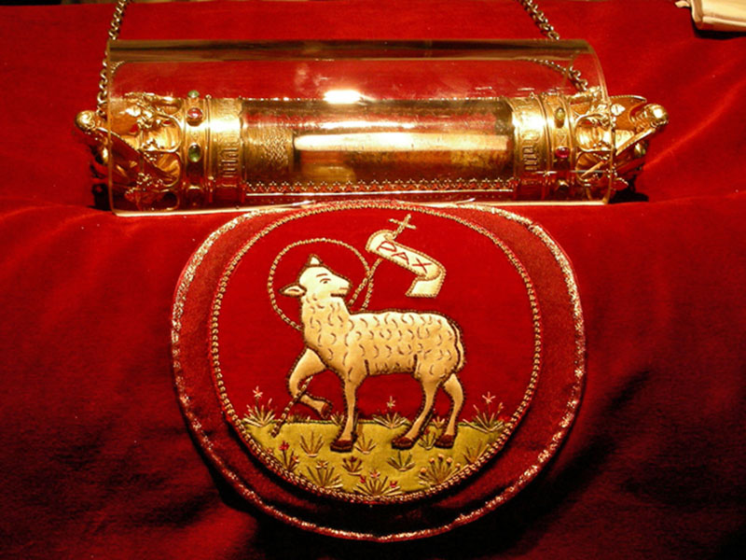
Последствия крестовых походов
усиление вражды между православной и католической церковью;
распад Византийской империи;

Slide 38
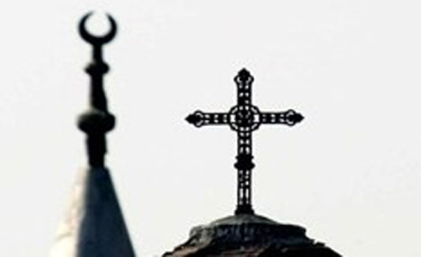
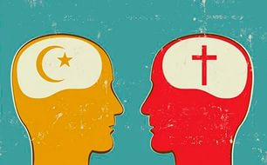
Последствия крестовых походов
еще глубже стали противоречия между мусульманским Востоком и христианским Западом;
ослабли влияние и власть папы римского, не сумевшего осуществить столь грандиозные планы.

Slide 39

Рефлексия
Какие уже из имеющихся у тебя знаний понадобились на уроке?
Что тебе понравилось на уроке больше всего?
За что бы ты себя похвалил на уроке?
Кто и как помогал тебе выполнять задания на уроке?
Где ты применишь полученные знания?
Что бы ты себе пожелал для следующего урока?

Slide 40

Домашнее задание
С помощью дополнительных источников узнайте, почему крестоносцы потеряли свои владения в Святой земле? Связано ли это только с военным превосходством мусульман?
Подготовьте сообщение о любом предводителе Крестовых походов.

